Slide 1
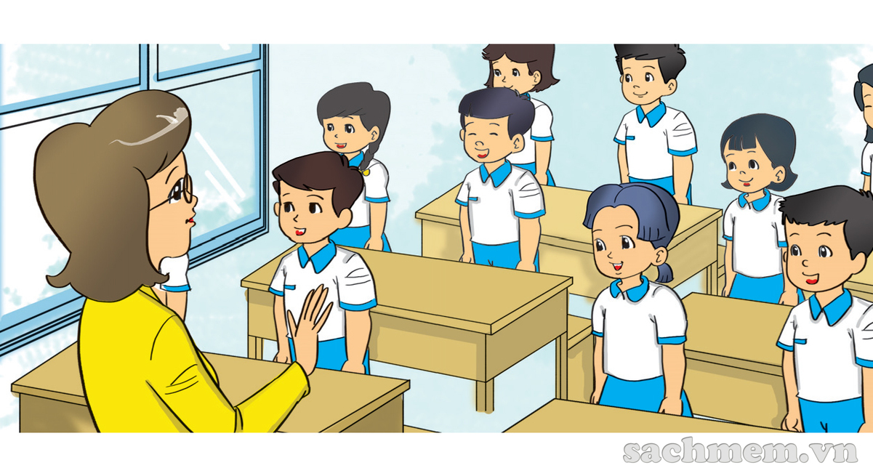
LESSON 1

Slide 2
A.New words

Slide 3
rất vui được gặp các em

Slide 4
morning:
buổi sáng

Slide 5
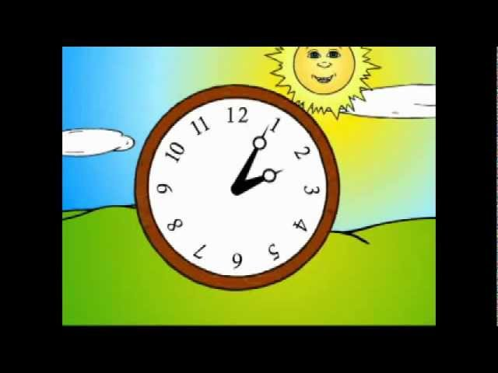
afternoon :
buổi chiều

Slide 6
evening:
buổi tối

Slide 7
1. morning : buổi sáng
2.afternoon: buổi chiều
3.evening : buổi tối
4.Nice to meet(see) you: rất vui được gặp các bạn.

Slide 8
afternoon
morning
night
3

Slide 9
evening
morning
afternoon
4

Slide 10
Good moning
Good afternoon
Good evening
2

Slide 11
BYE
GOOD BYE
NICE TO MEET YOU
6

Slide 13
B.Sentence Patterns
1.Good morning : Chào buổi sáng
2.Good afternoon :Chào buổi chiều.
3.Good evening :chào buổi tối
4.Nice to meet you: rất vui được gặp các bạn.

Slide 15
Good morning
Good morning

Slide 16
Good afternoon
Good afternoon

Slide 17
Good evening
Good evening

Slide 18
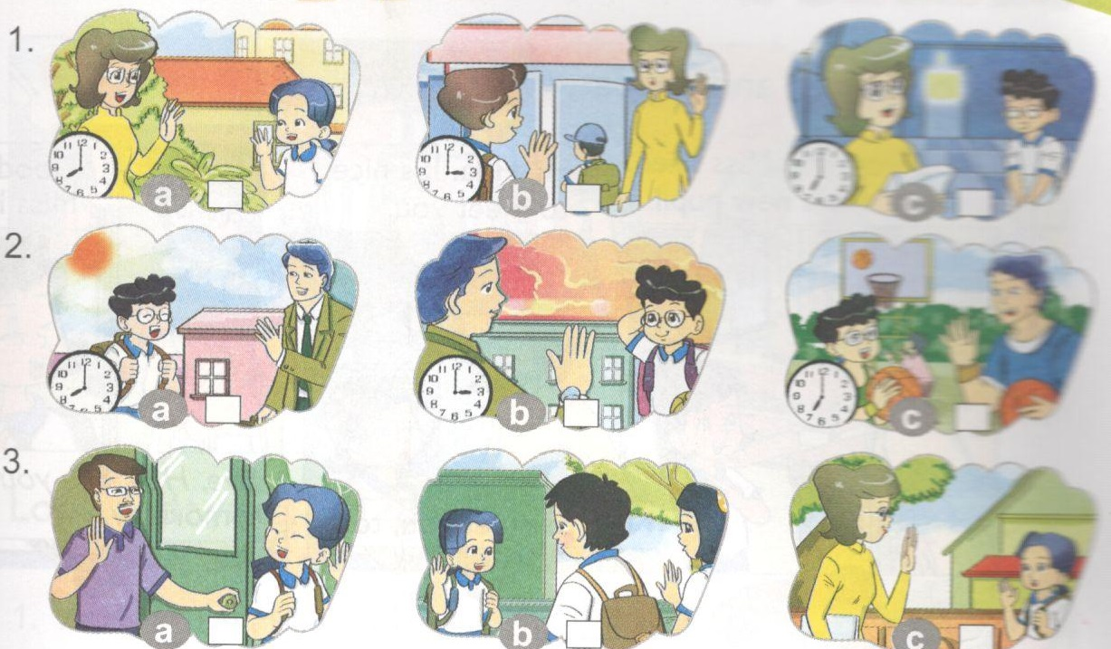
3. Listen anh tick.
(Nghe và đánh dấu chọn.)

Slide 19
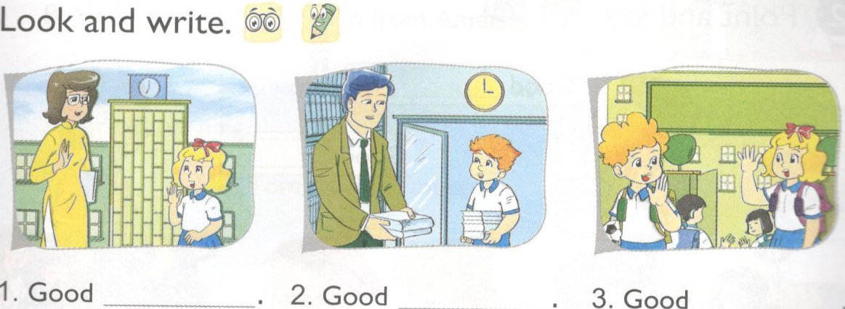
4. Look and write.
(Nhìn và viết.)
morning
afternoon
bye

Slide 21
HOME WORK
-Learn vocabulary and sentences
-Write each word 3 lines
-Prepare for lesson 2
THE END

